Slide 1
XV Российская конференция с международным участием
"Распределенные информационно - вычислительные ресурсы" (DICR-2014)
2 -- 5 декабря 2014, Новосибирск
Информационно-вычислительное обеспечение
задач обработки геопространственных данных
на основе веб-технологий
Якубайлик О.Э.
Институт вычислительного моделирования СО РАН
г. Красноярск
ИНСТИТУТ ВЫЧИСЛИТЕЛЬНОГО МОДЕЛИРОВАНИЯ СО РАН

Slide 2
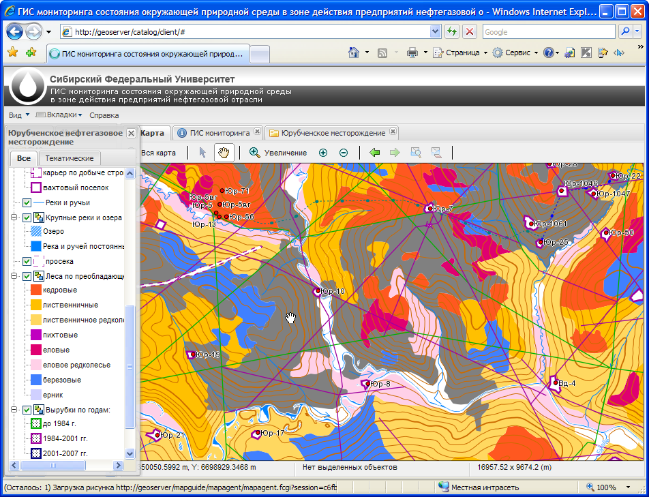
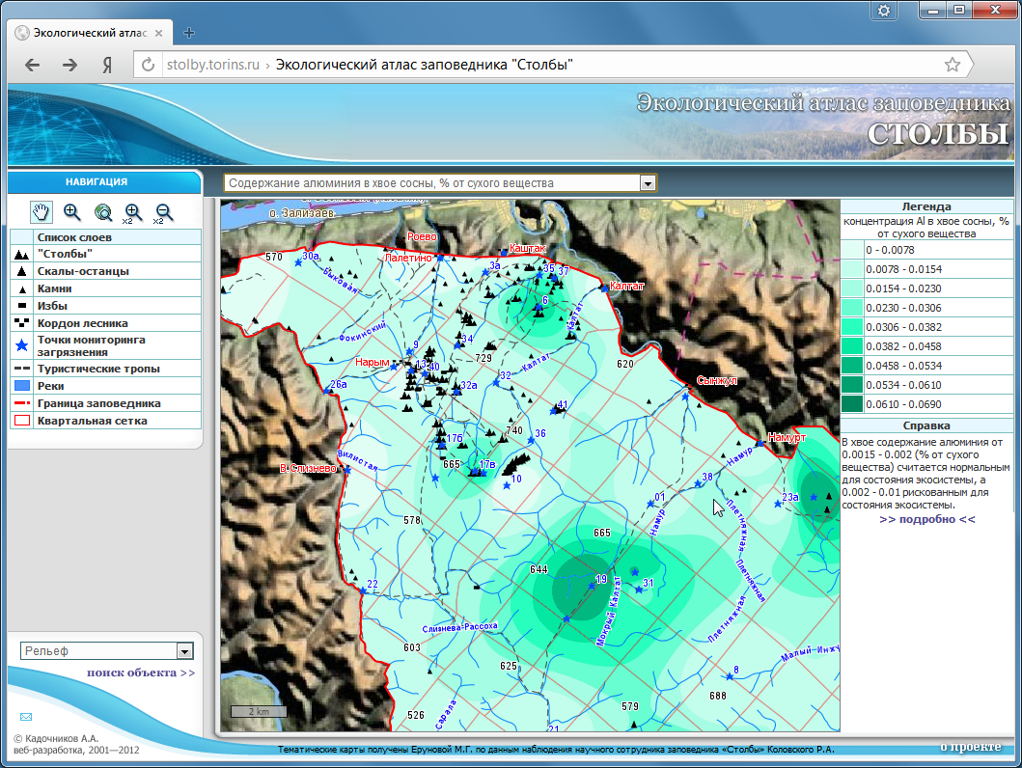
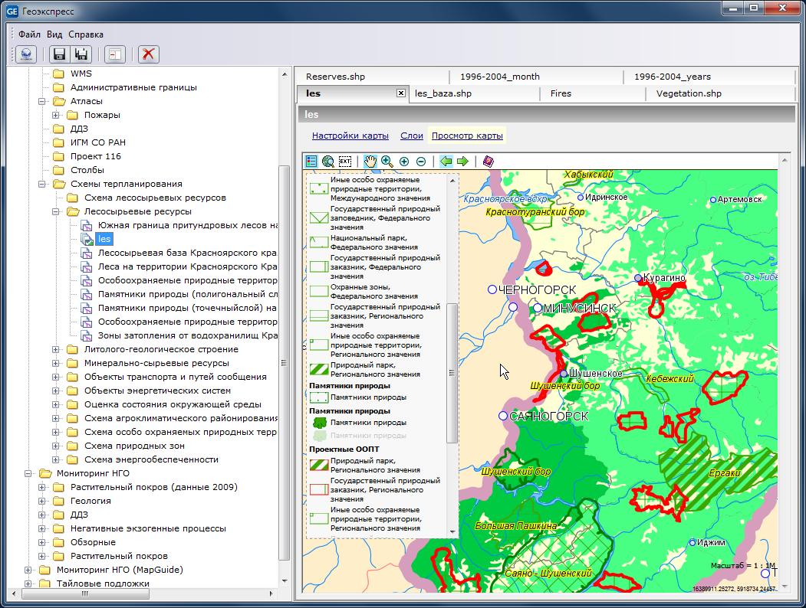
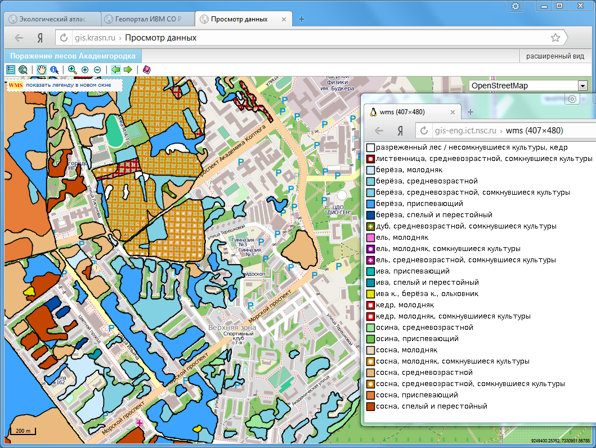

Slide 3
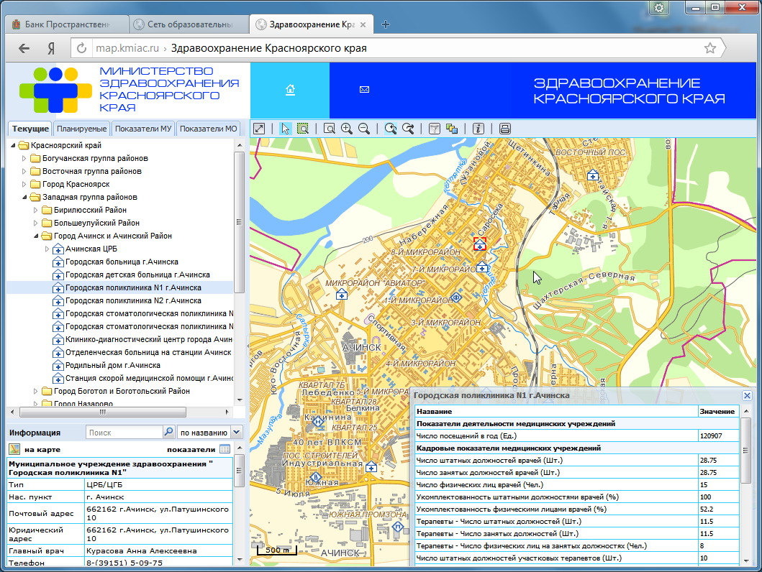
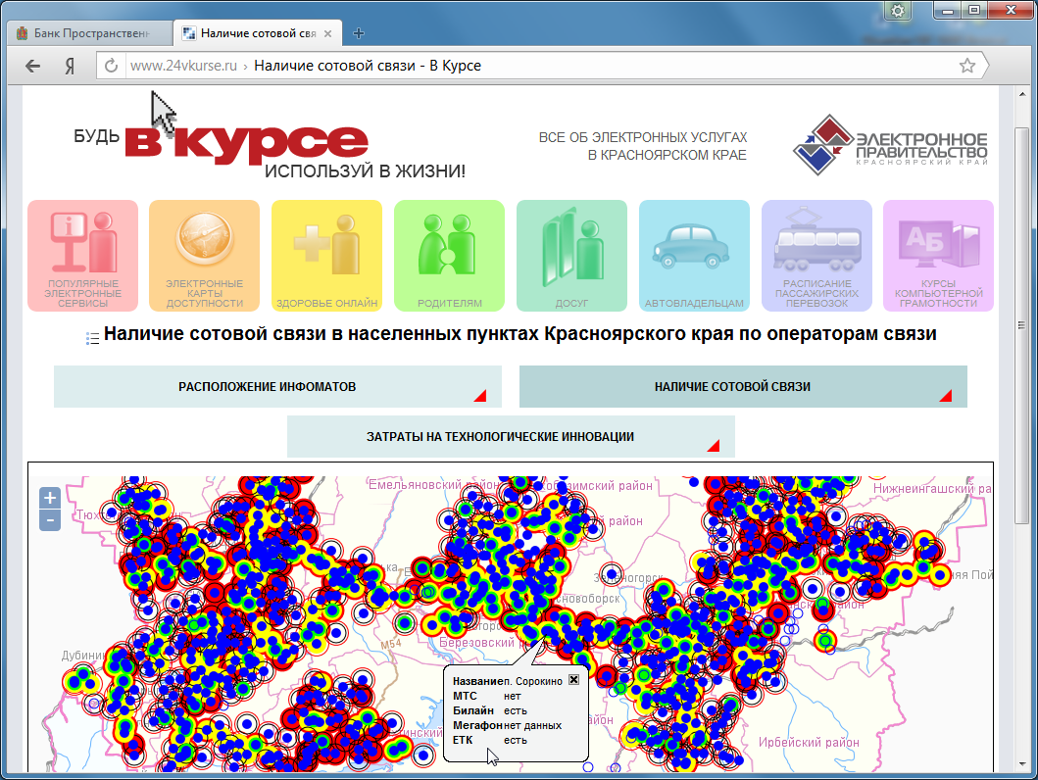
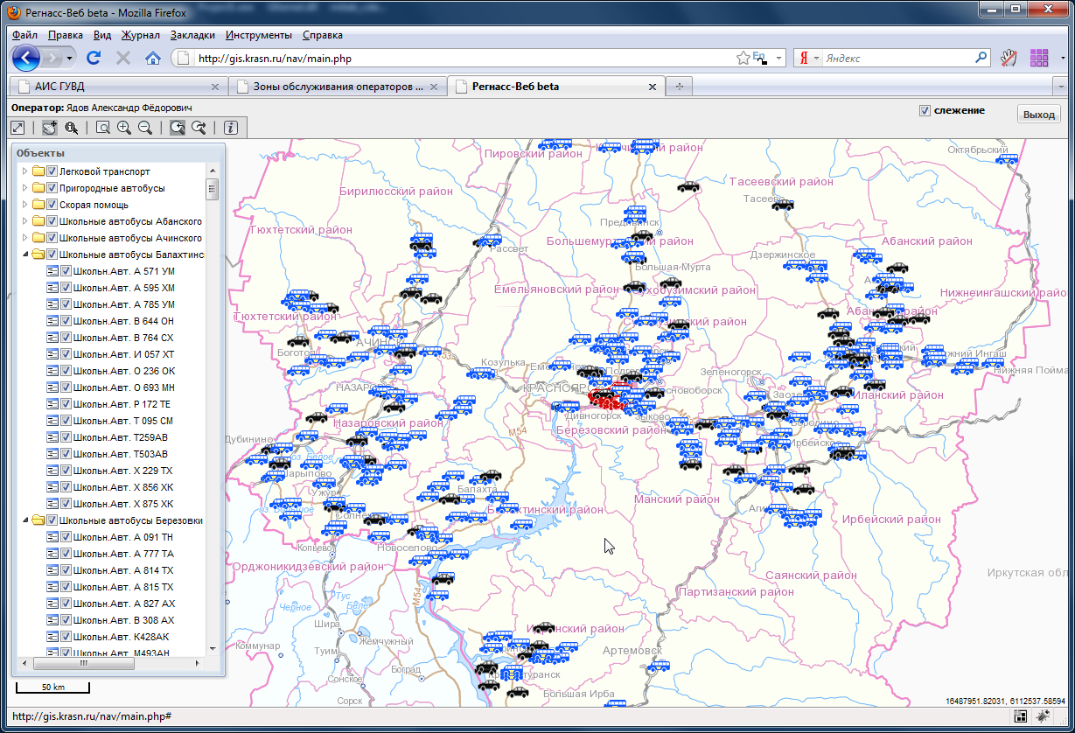
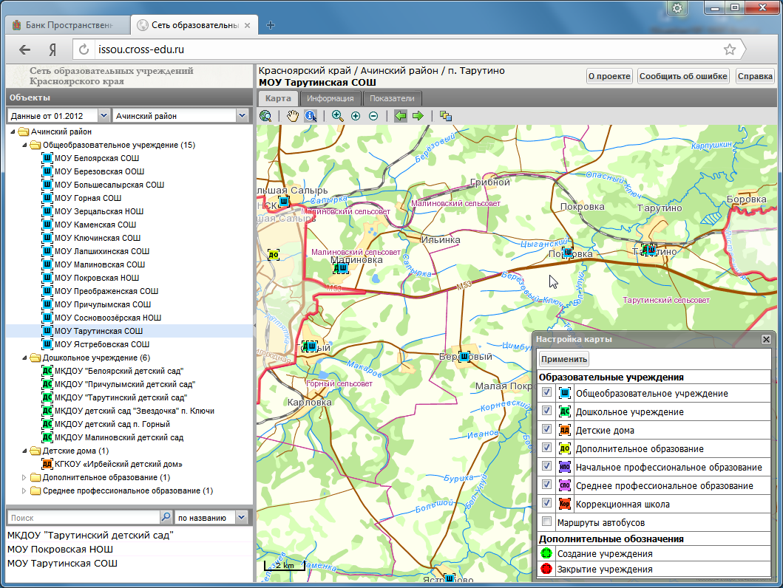

Slide 4
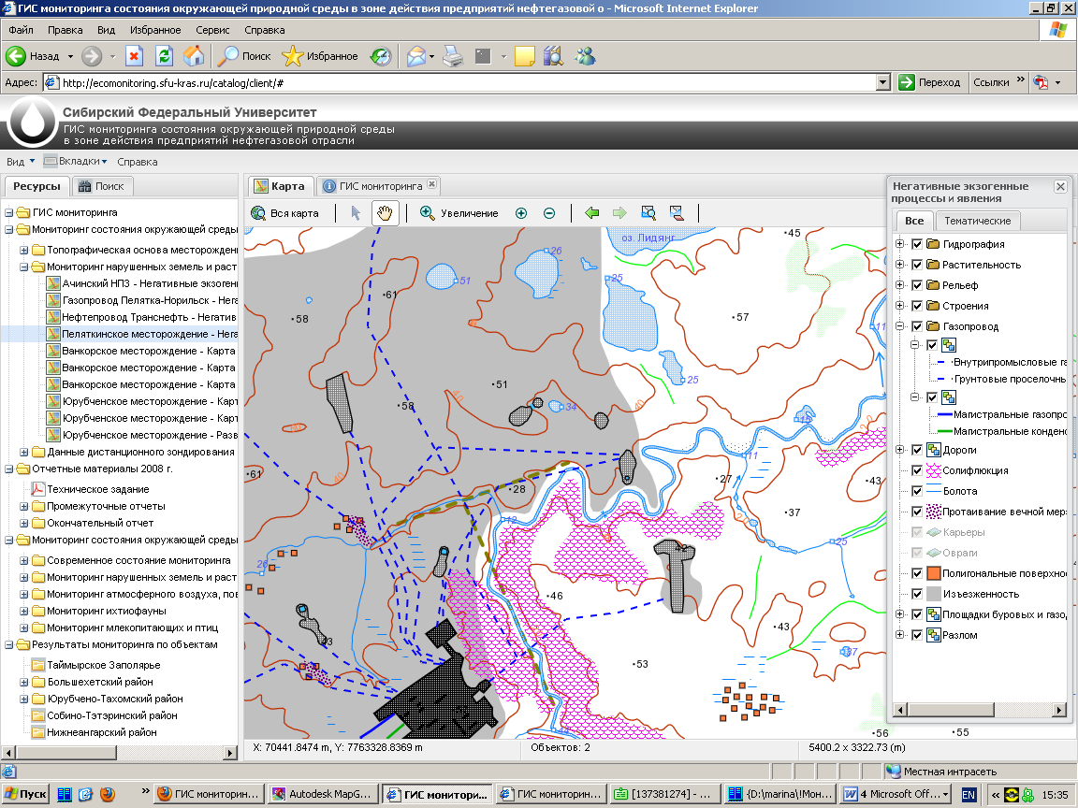
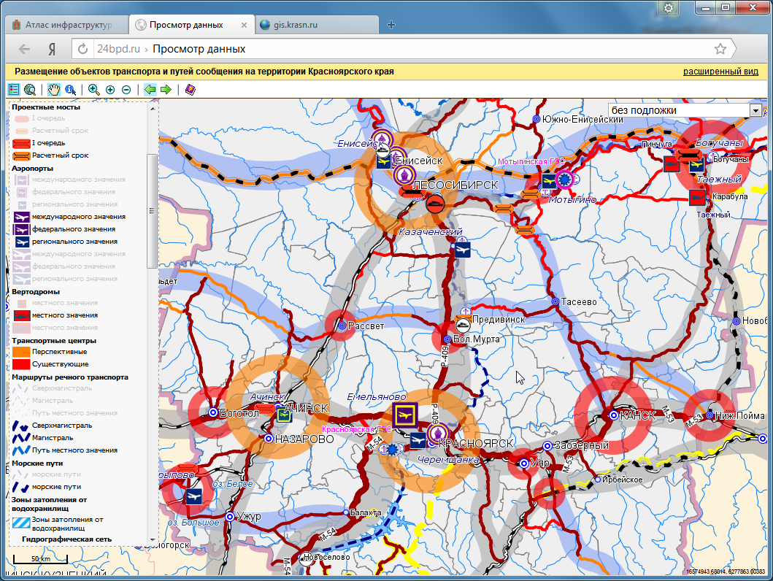
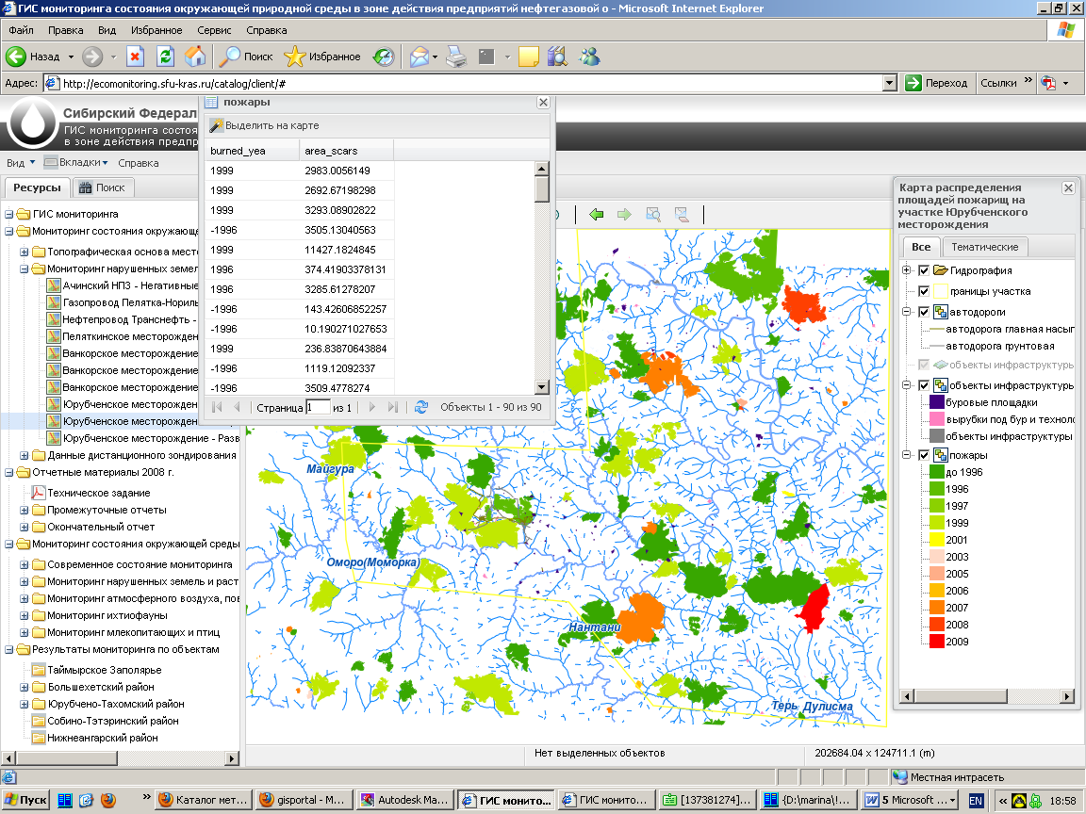
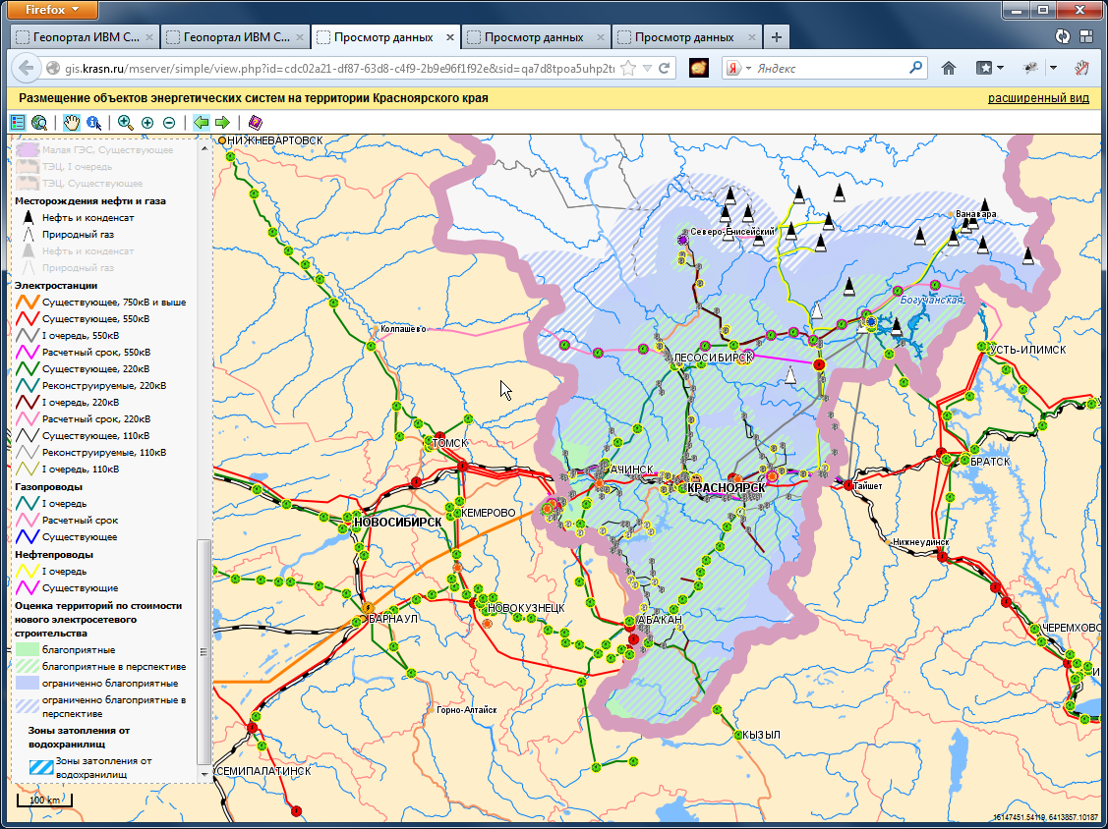

Slide 5
Особенности современных геоинформационных веб-систем
Интеграция картографического веб-приложения в систему управления
веб-контентом, ее средствами управления доступом пользователей, администрирования и настройки интерфейса, формирования информационных блоков веб-портала;
«Продвинутый» пользовательский интерфейс: создание элементов управления картой и геоданными в стиле традиционных настольных ГИС – плавающие панели с инструментами-кнопками, интерактивные древовидные раскрывающиеся меню со списками слоев карты, контекстная настройка свойств отображения данных, и т.д.;
Поддержка информационного обмена геоданными между элементами картографического веб-приложения и сторонними системами на основе открытых технологических стандартов – веб-сервисов;
Оформление наборов используемых геопространственных данных в виде каталогов с соответствующими метаданными, создание самостоятельных программных средств для навигации и поиска геоинформации в этих каталогах.
ИНСТИТУТ ВЫЧИСЛИТЕЛЬНОГО МОДЕЛИРОВАНИЯ СО РАН

Slide 6
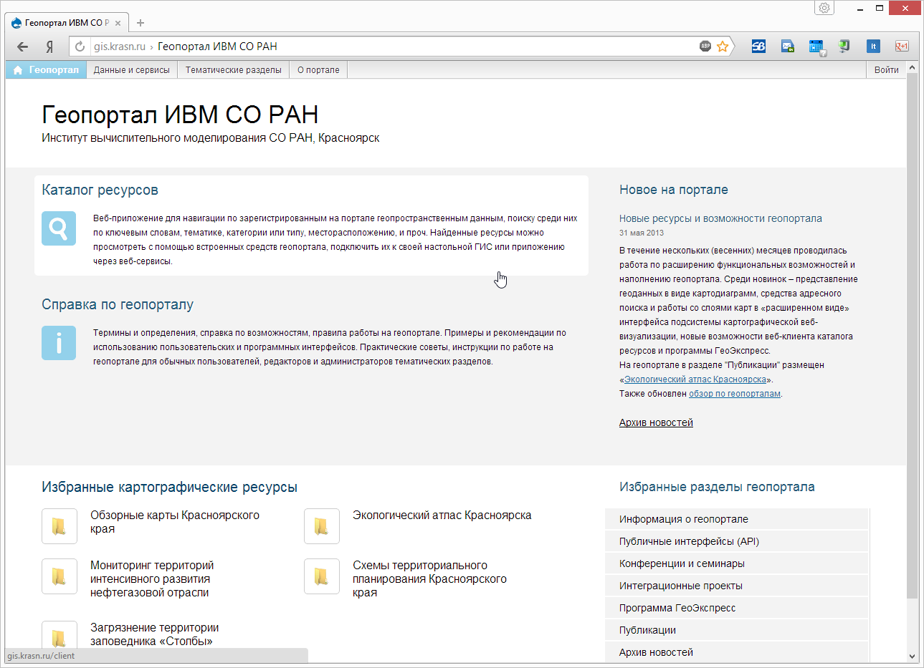
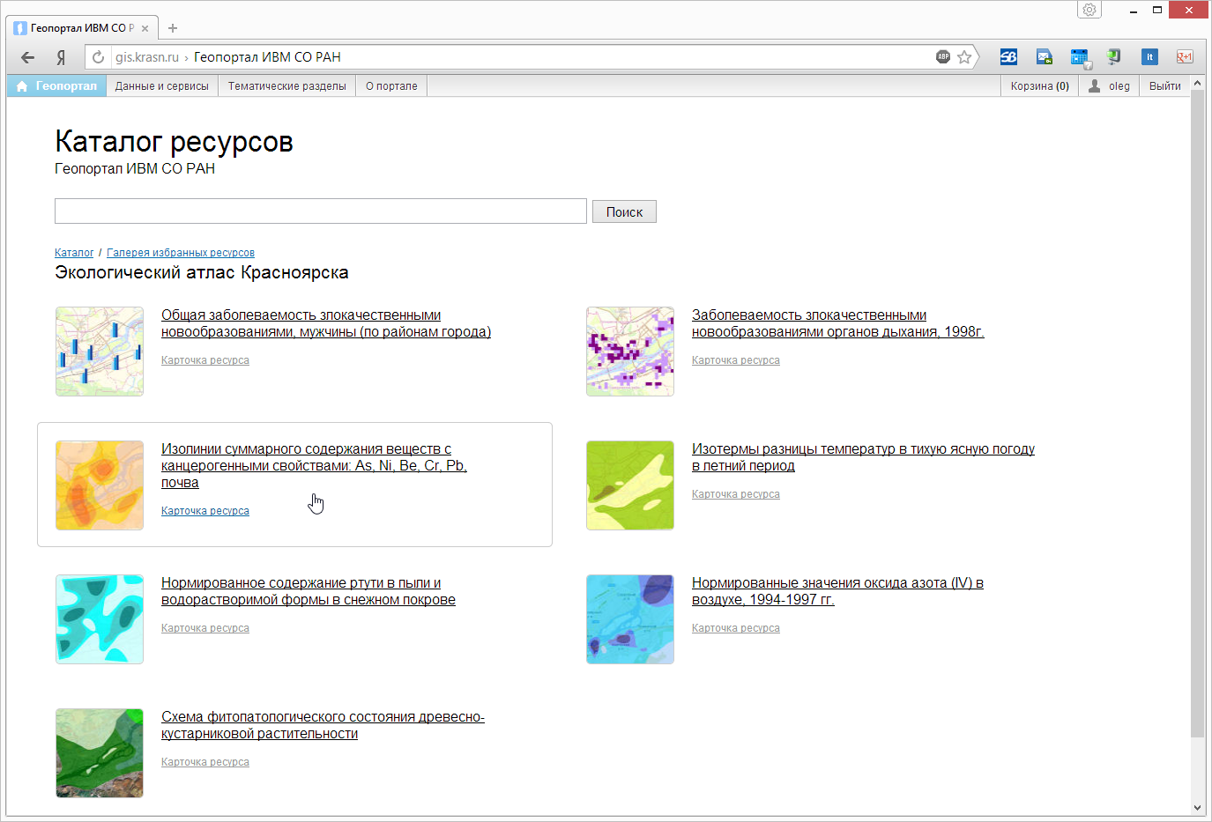
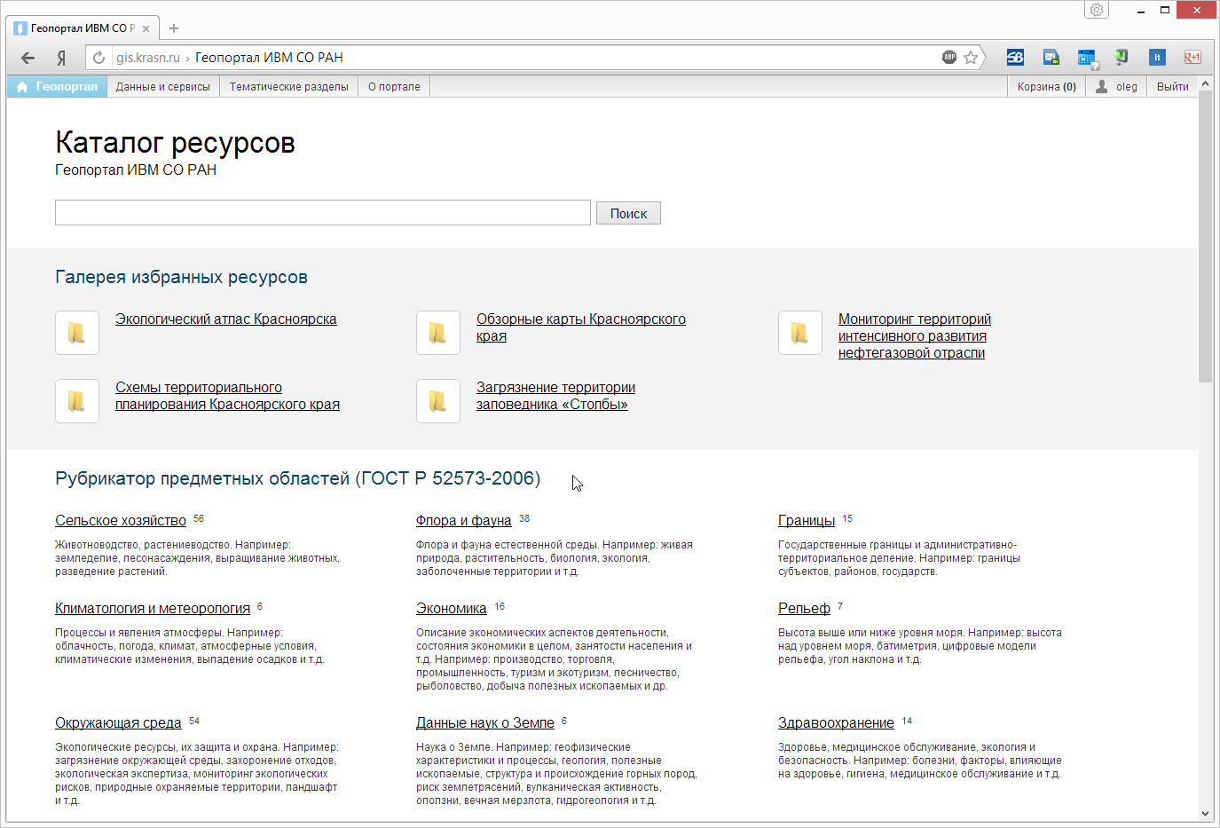
Геопортал ИВМ СО РАН – интерфейсы и сервисы
ИНСТИТУТ ВЫЧИСЛИТЕЛЬНОГО МОДЕЛИРОВАНИЯ СО РАН

Slide 7
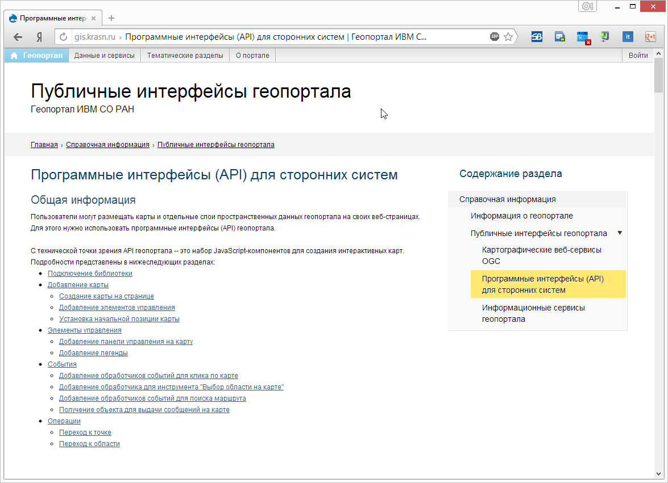
Документация на публичные веб-сервисы геопортала
Картографические сервисы OGC
Программные интерфейсы (API) для поддержки сторонних веб-приложений
Информационные сервисы геопортала

Slide 8
Основные возможности, составные части геопортала ИВМ СОРАН
Система хранения данных геопортала – обеспечивает возможность размещения и хранения пространственных данных – файлы в стандартных форматах ГИС (преимущественно используется формат SHP ArcView), каталоги с растровыми данными (спутниковые снимки), цифровые модели рельефа, базы пространственных данных (PostgreSQL/PostGIS и MapGuide Open Source), специализированные базы данных с дорожным графом, графом речной сети, и т.д. Все размещаемые данные регистрируются в системе метаданных геопортала.
Система управления пространственными метаданными «Каталог ресурсов» – обеспечивает
доступ к данным геопортала из стандартного веб-браузера. Она включает набор необходимых средств для их представления, различные аналитические сервисы. Множественная (фасетная) классификация ресурсов предоставляет удобные средства поиска и фильтрации информации.
Подсистема картографической веб-визуализации – обеспечивает интерактивный веб-интерфейс
к пространственным данным.
Средства администрирования – управление пространственными данными на геопортале; создание и редактирование пространственных метаданных, настройка прав доступа.
Служебные и пользовательские сервисы – обеспечивают работоспособность геопортала как единого веб-приложения.
ИНСТИТУТ ВЫЧИСЛИТЕЛЬНОГО МОДЕЛИРОВАНИЯ СО РАН

Slide 9
Перечень компонентов геопортала ИВМ СО РАН
Хранилище информационных (тематических) ресурсов.
  Файл-сервер с геоданными в форматах SHP ArcView и TAB MapInfo, базы
  геопространственных данных MapGuide Open Source, PostGIS, и проч.
Каталог ресурсов, которые зарегистрированы на портале.
  База данных, которая содержит метаописания всех информационных ресурсов геопортала,
  а также набор библиотек (API) для различных операций по их обработке.
Подсистема управления данными каталога ресурсов через веб-интерфейс.
  Это – система администрирования: регистрация ресурсов в каталоге, управление правами доступа, редактирование данных и метаданных, классификаторов, и проч.
Редактор стилевого оформления слоев и карт.
  Windows-программа для создания и редактирования стилевого оформления слоев и тематических карт (на основе разработанного описания геоданных в XML-формате).
Пользовательский веб-интерфейс каталога пространственных метаданных.
  Веб-приложение, предназначенное для навигации по зарегистрированным в системе
  ресурсам и поиску среди них. Есть «Корзина», «Мои документы», ... (в идеологии Web 2.0)
Пользовательский веб-интерфейс (подсистема) картографической веб-визуализации.
  Отображение карт и отдельных слоев геоданных портала через веб-интерфейс.
Средства информационного взаимодействия геопортала.
  Система документирования на основе вики-технологии (на основе Mediawiki), разделы сайта (Drupal), форум, система рассылок e-mail, сопровождение проектов (Trac).
Картографические веб-сервисы.
  Интерфейсы для предоставления геоданных на основе стандартов OGC – WMS, WMTS, WFS, ...
Служебные веб-сервисы. Прикладные веб-сервисы.
  Библиотеки функций / набор программных интерфейсов (API), необходимые для интеграции разных элементов геопортала в единое целое. Также: адресный поиск, геокодирование, поиск маршрутов транспорта по графу дорожной сети, построение водотоков по графу речной сети.

Slide 10
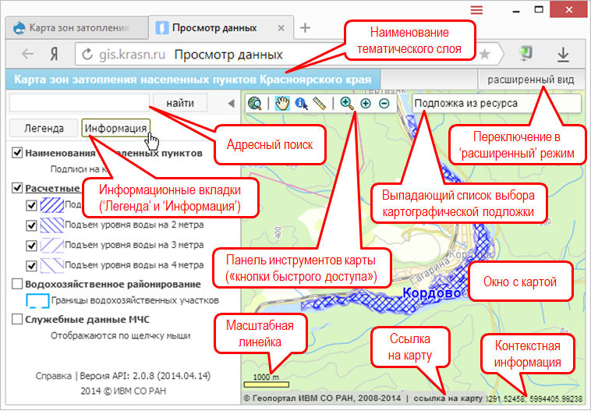
Картографический веб-интерфейс

Slide 11
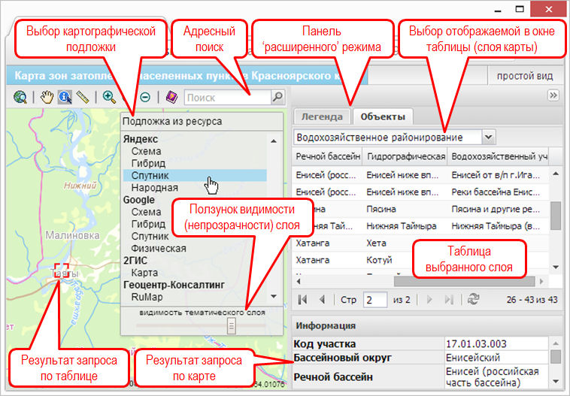
Картографический веб-интерфейс

Slide 12
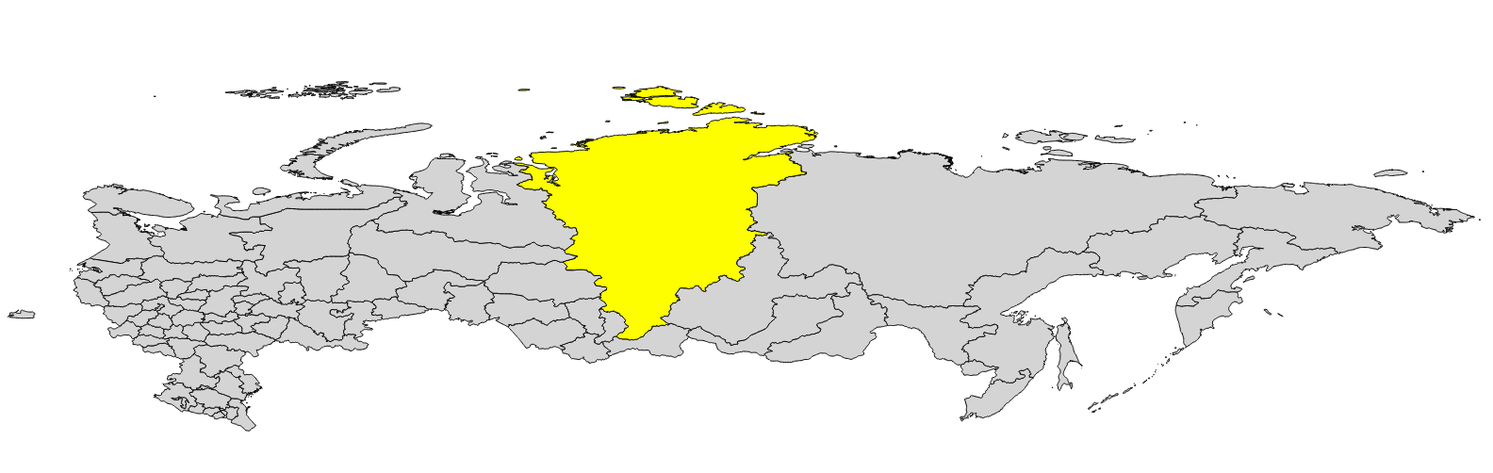
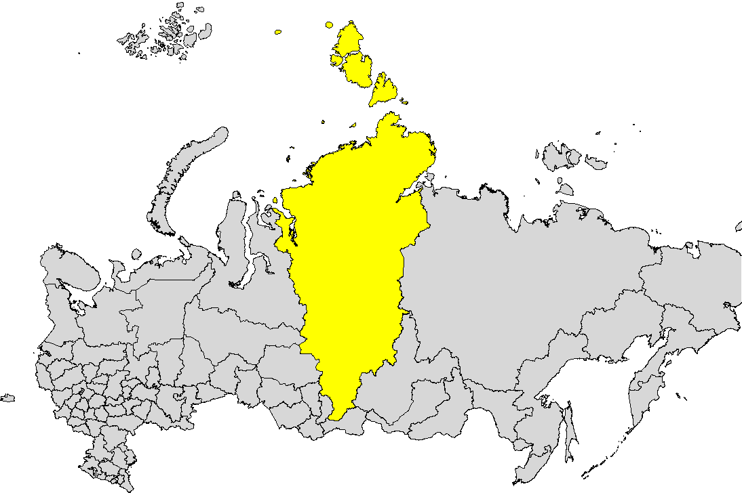
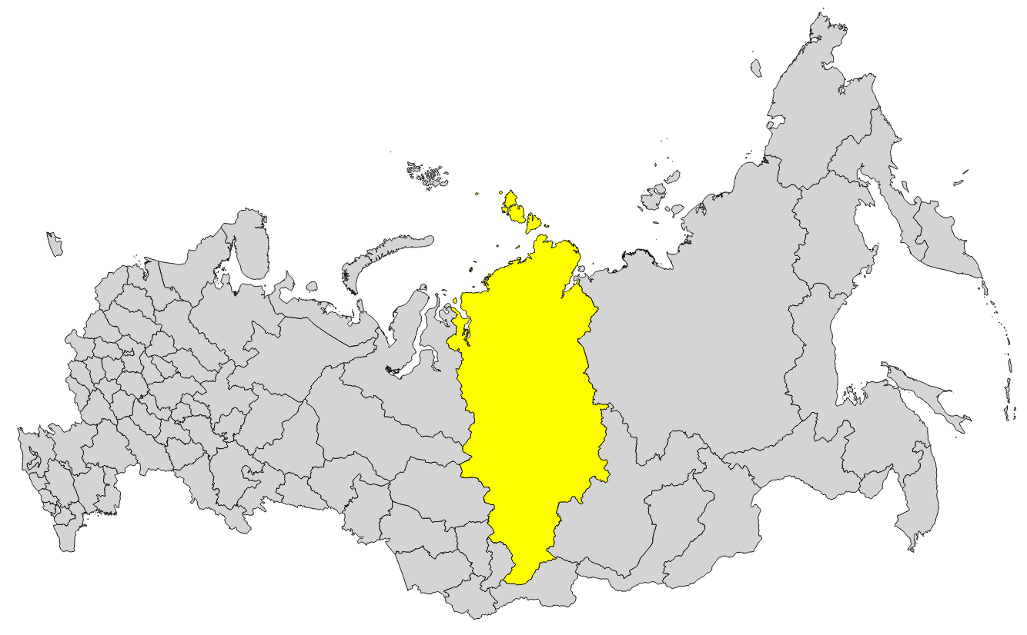
Проблема выбора картографической проекции для Красноярского края
Географическая система координат (EPSG:4326)
Проекция Меркатора
Яндекс / Google (EPSG:3857, 3395)
Равновеликая азимутальная проекция Ламберта (EPSG:3576)

Slide 13
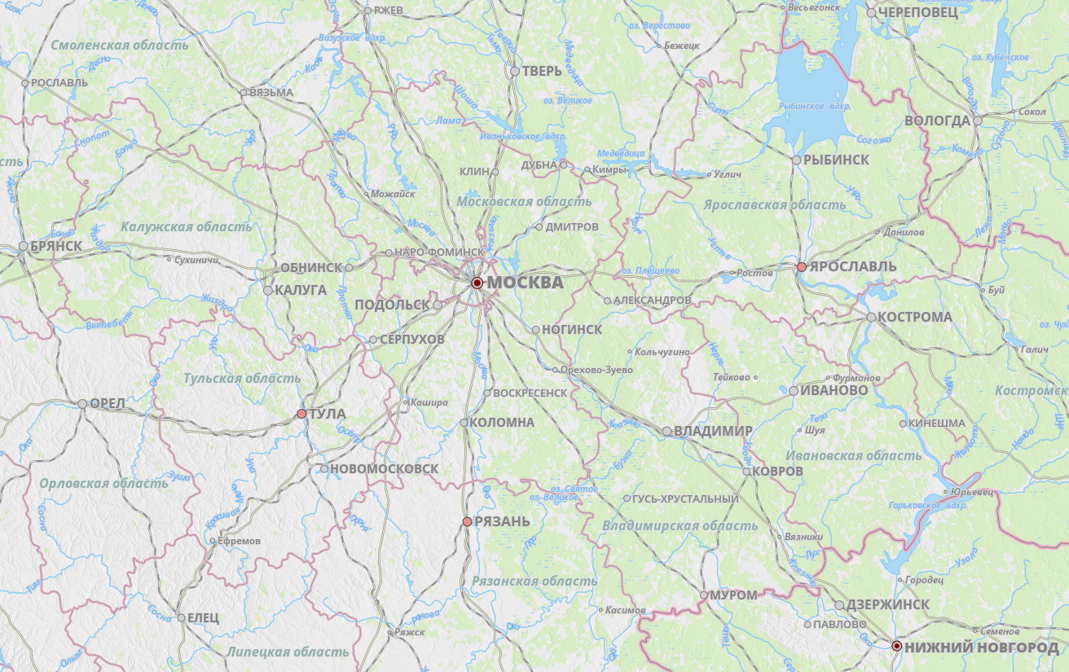
Карта России (равновеликая азимутальная проекция Ламберта)

Slide 14
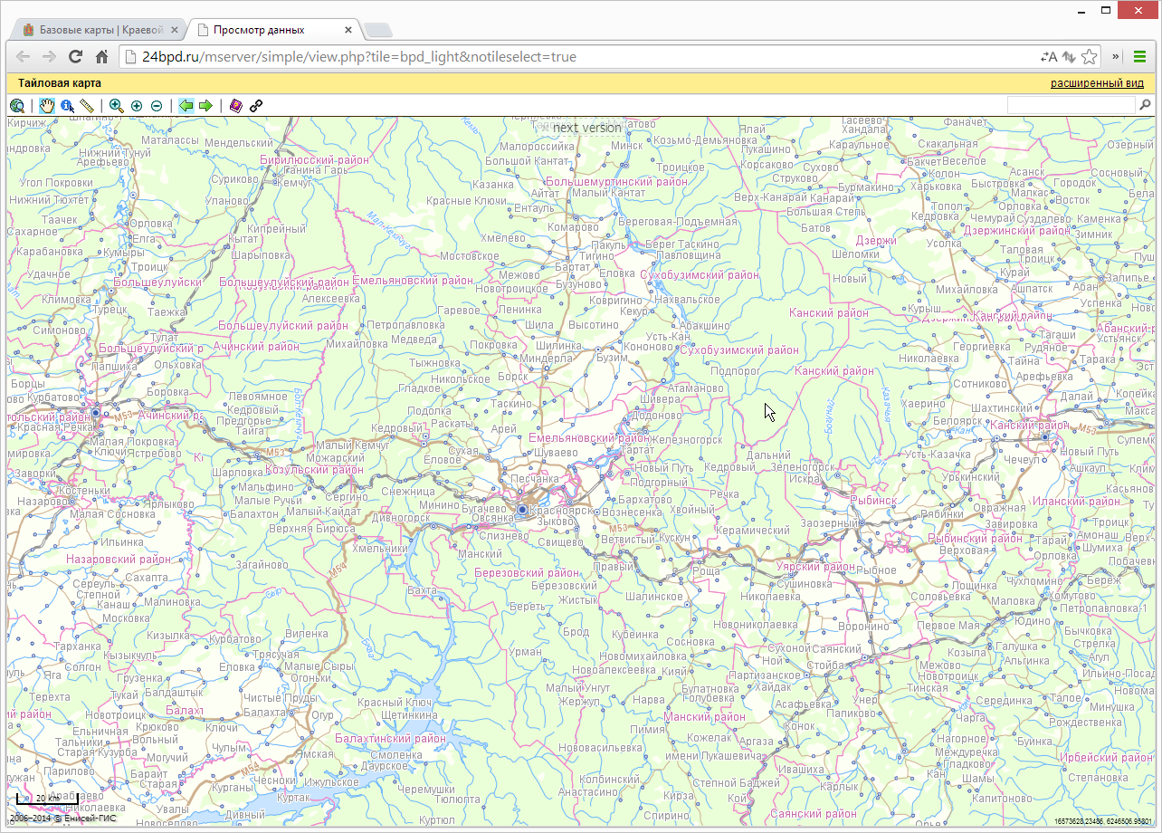
Базовая карта-схема Красноярского края

Slide 15
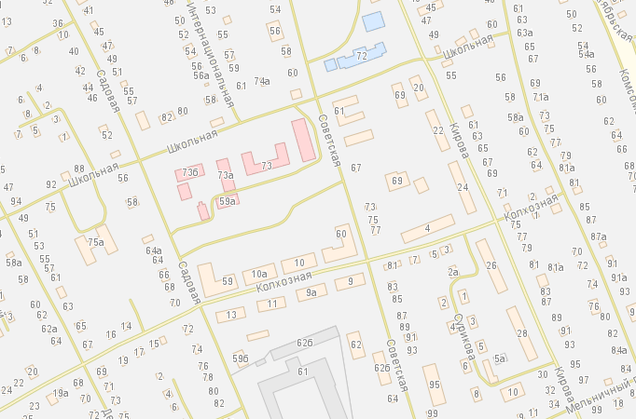
Уже в 2015 г. – детализация с точностью до дома во всех нас. пунктах края (>1750 шт.)

Slide 16
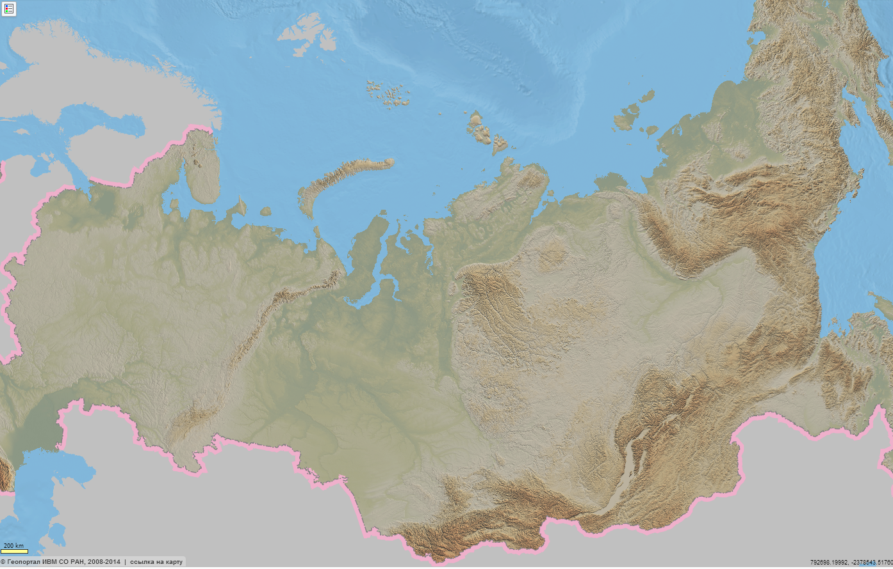
Цифровая модель рельефа

Slide 17
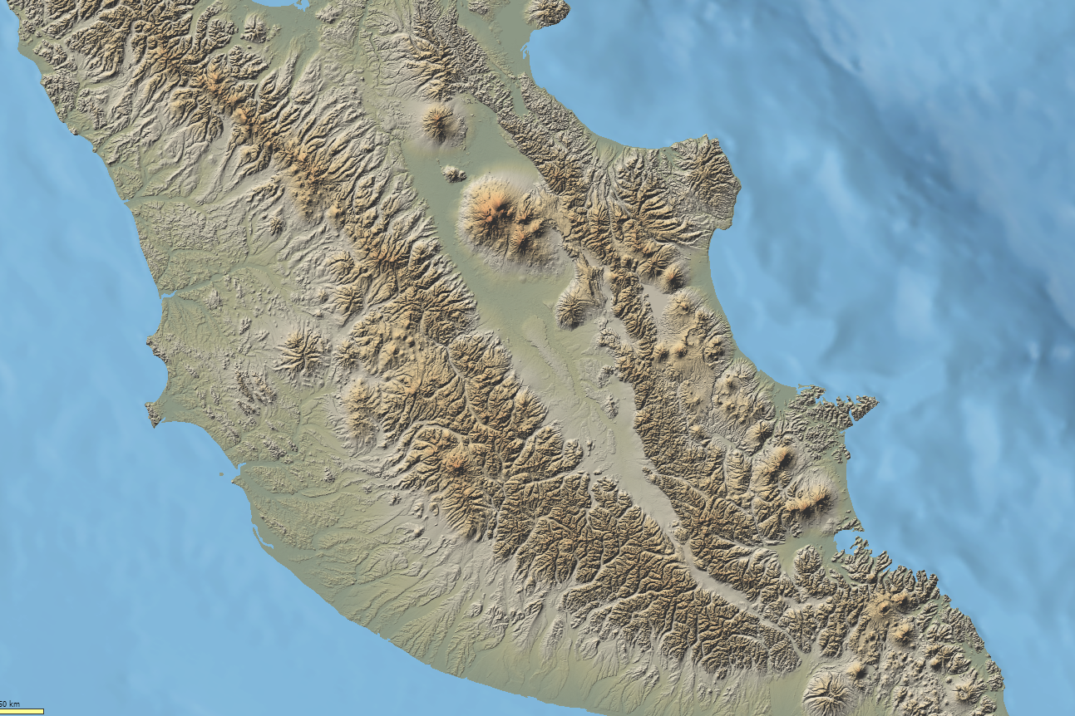
Цифровая модель рельефа (Камчатка)

Slide 18
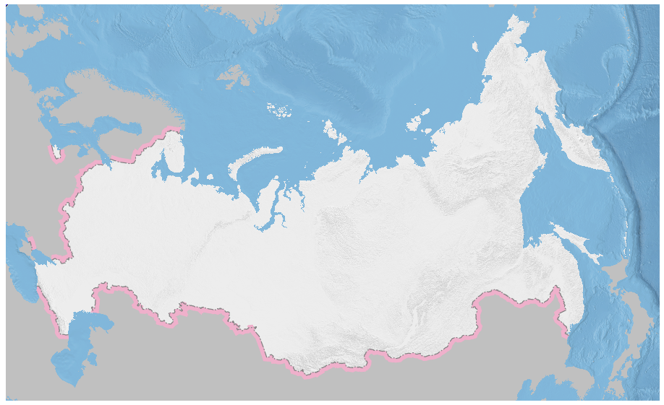
Цифровая модель рельефа (светлая)

Slide 19
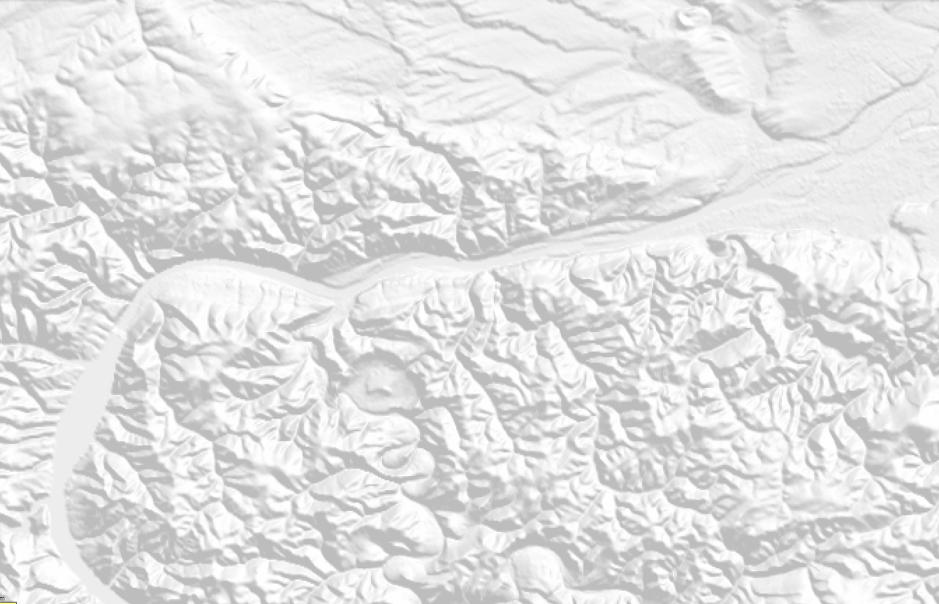
Цифровая модель рельефа (окрестности Красноярска)

Slide 20
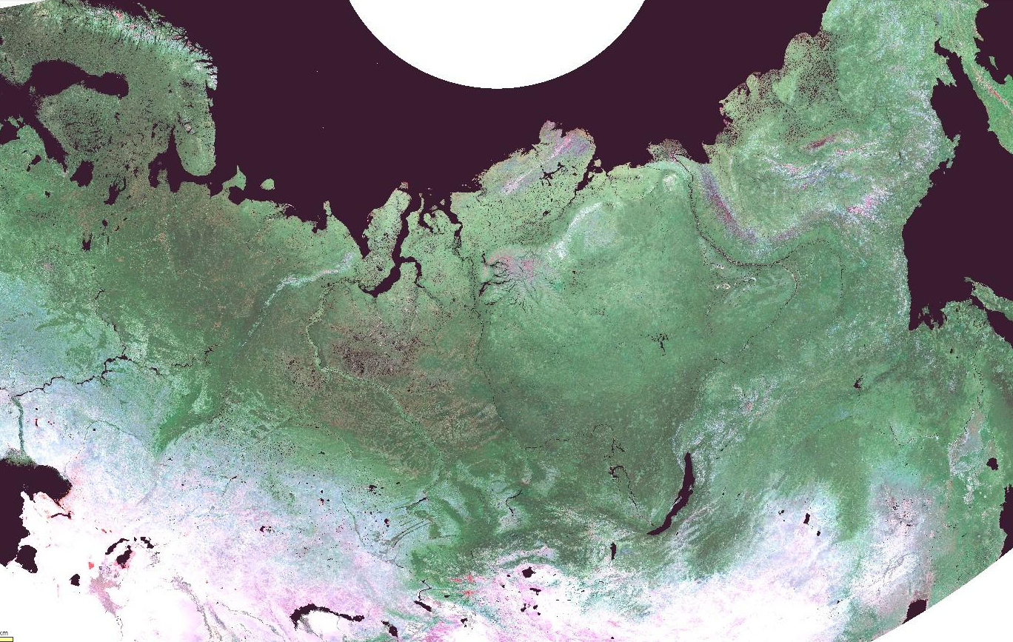
Бесшовная мозаика спутниковых снимков (Landsat-2012, 30 м, проекция Ламберта)

Slide 21
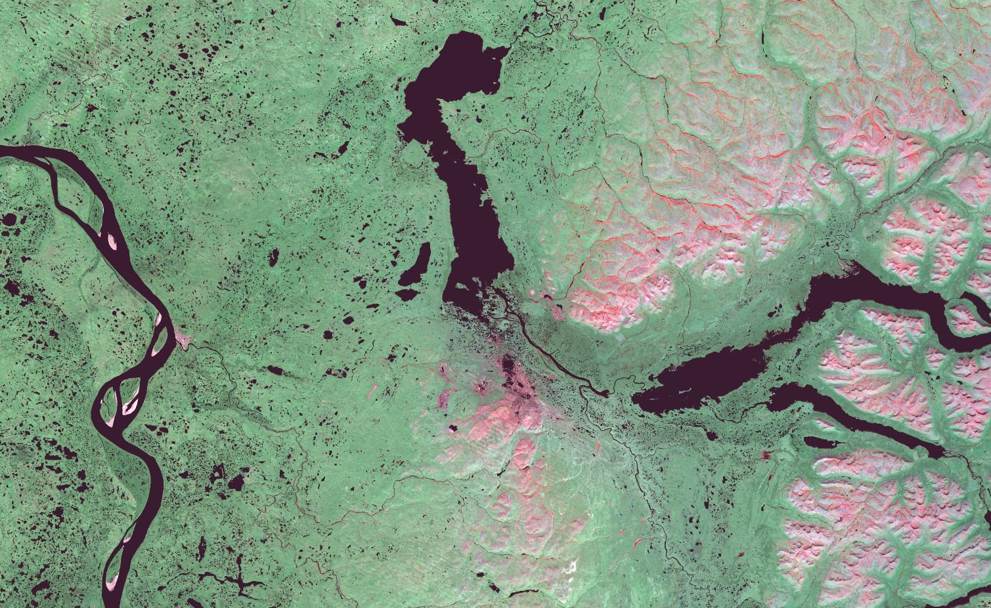
Бесшовная мозаика спутниковых снимков (Landsat-2012, 30 м, проекция Ламберта)

Slide 22
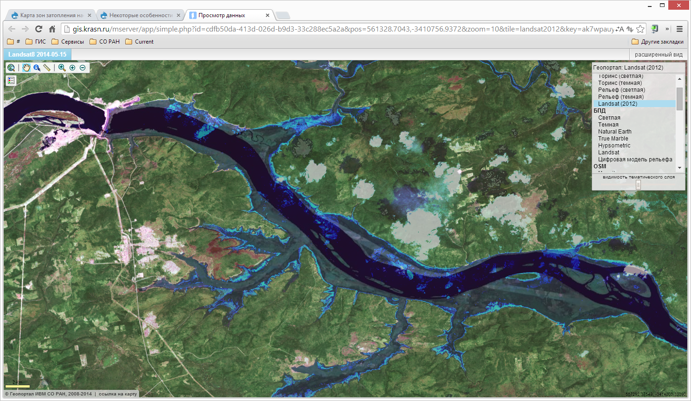
Анализ данных на геопортале: р. Ангара, зона затопления Богучанской ГЭС
снимок Landsat-8 (2014) на фоне подложки Landsat-2012

Slide 23
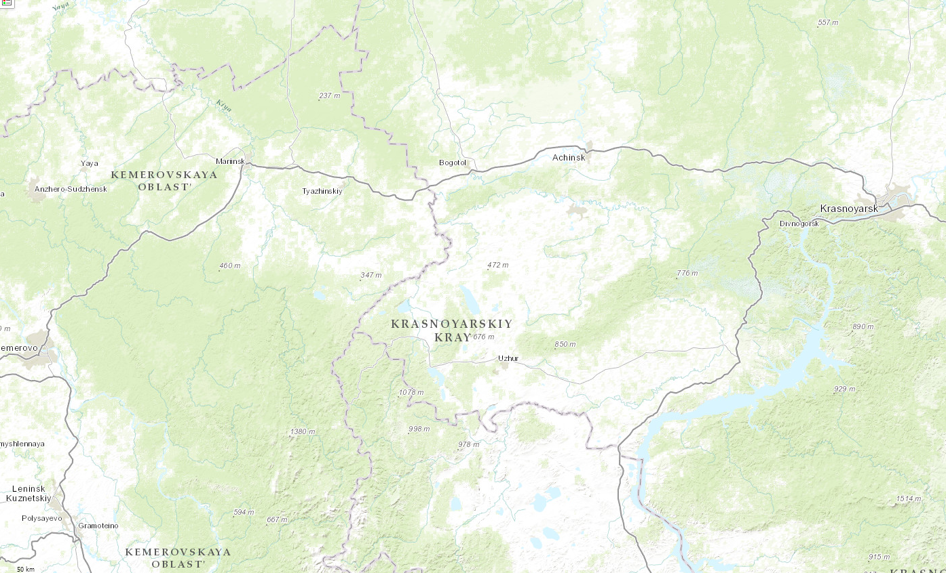
Коллекция подложек сторонних сервисов (на рисунке: ArcGIS-топографическая)

Slide 24
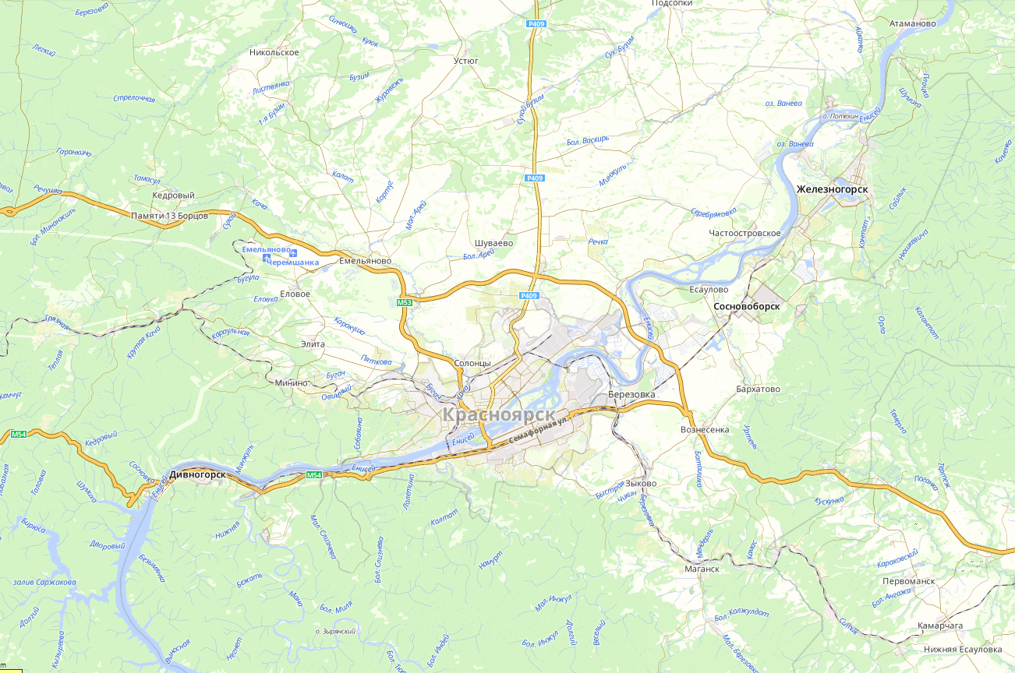
Коллекция подложек сторонних сервисов (на рисунке: GeoMixer/Kosmosnimki.ru)

Slide 25
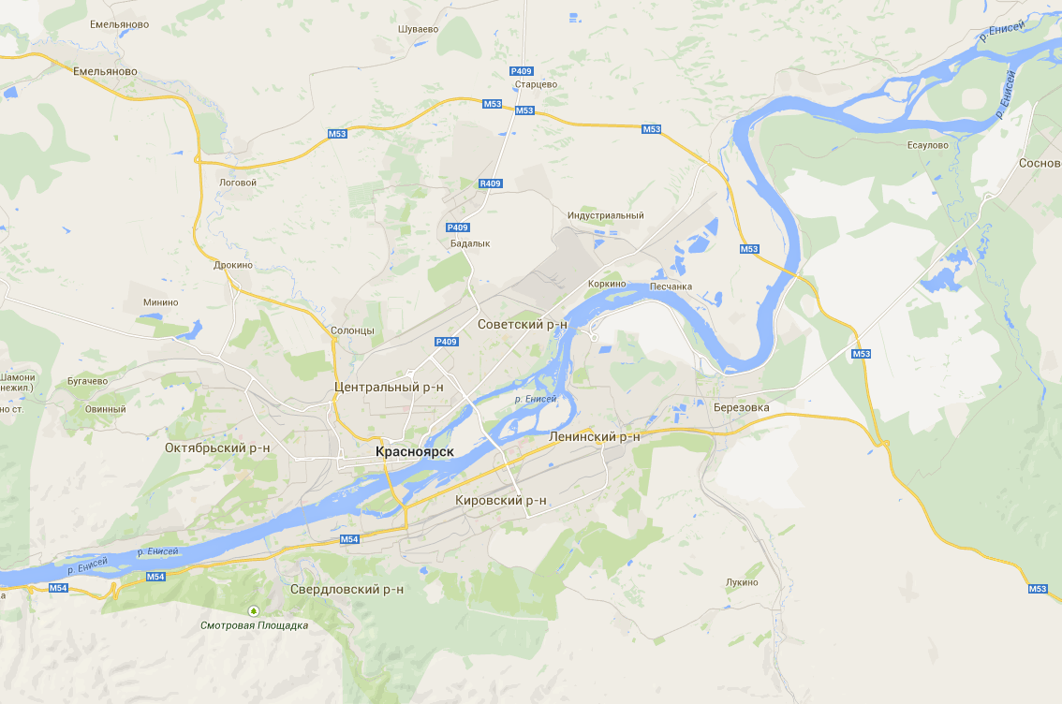
Коллекция подложек сторонних сервисов (на рисунке: Google/Схема)

Slide 26
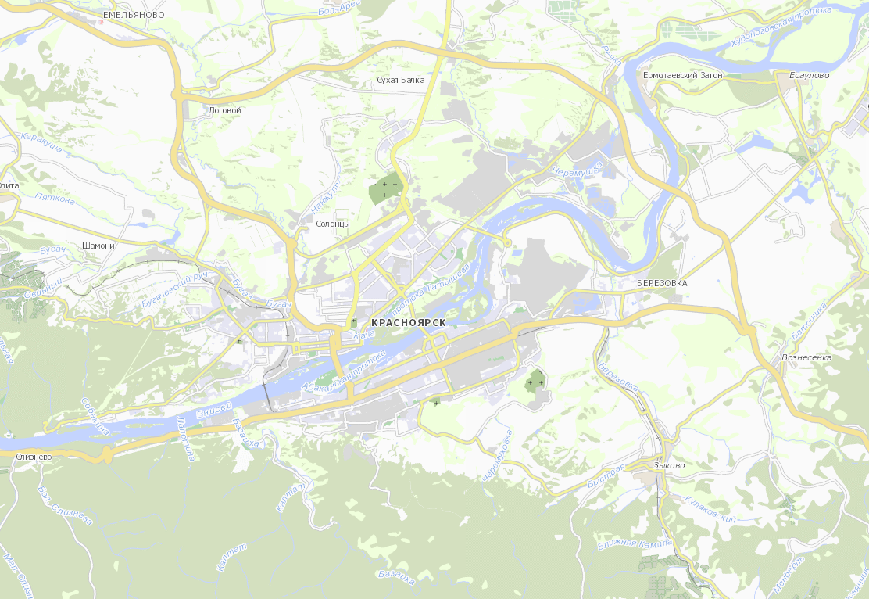
Коллекция подложек сторонних сервисов (на рисунке: RuMap/Геоцентр-Консалтинг)

Slide 27
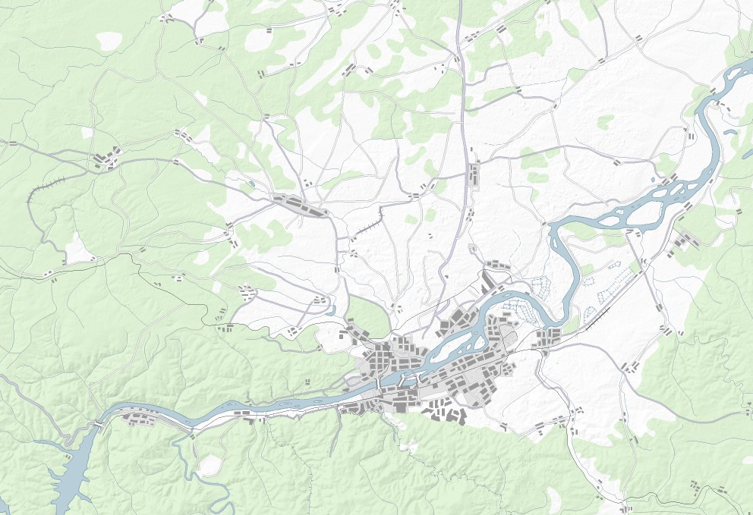
Коллекция подложек сторонних сервисов (на рисунке: карта Росреестра)

Slide 28
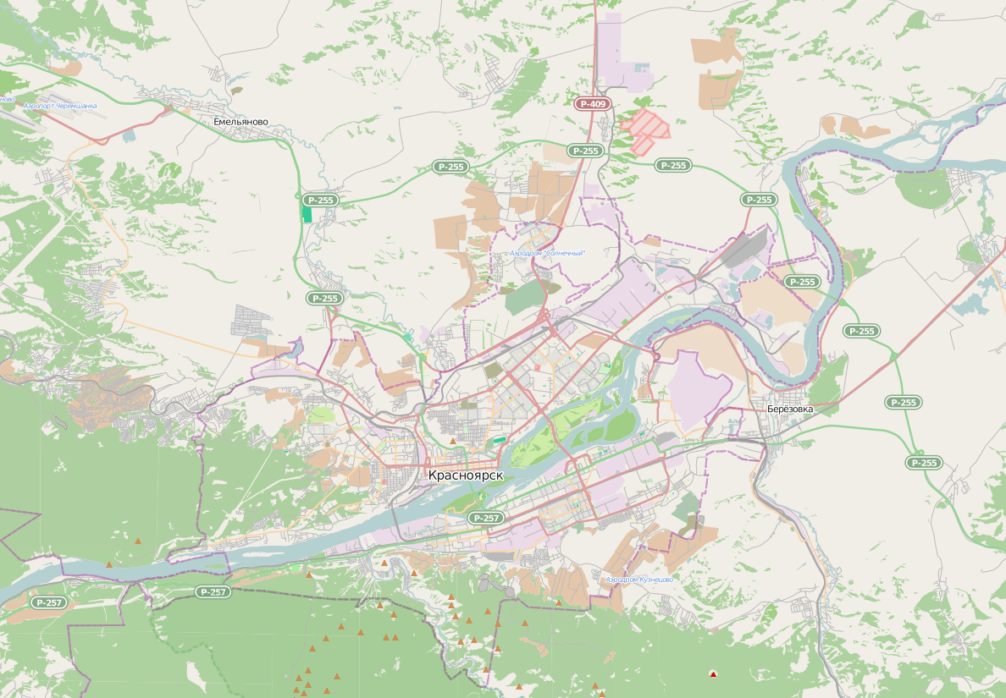
Коллекция подложек сторонних сервисов (на рисунке: OpenStreetMap/Mapnik)

Slide 29
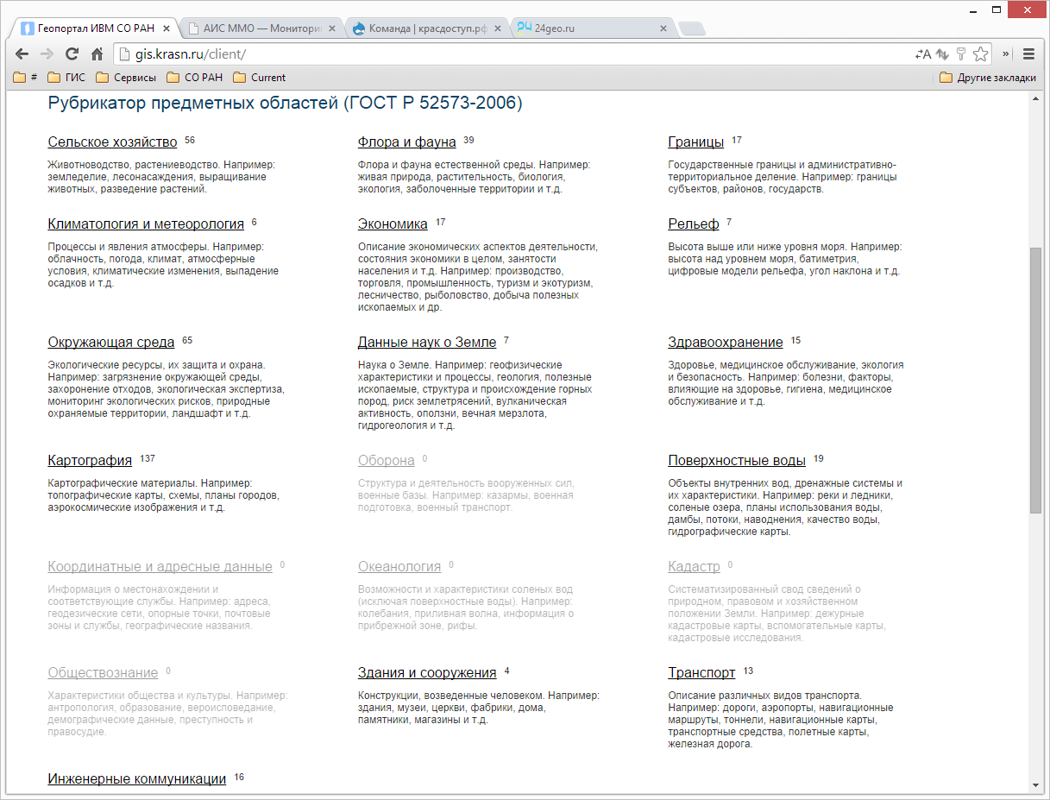
19 основных тематических
разделов ГОСТ / ISO 19115

Slide 30
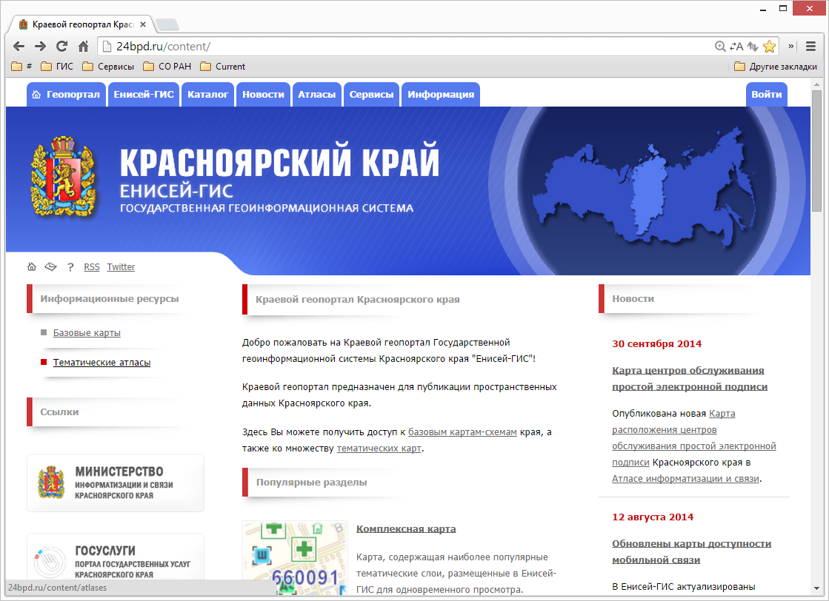
Государственная геоинформационная система «ЕНИСЕЙ-ГИС»
Краевой геопортал Красноярского края

Slide 31
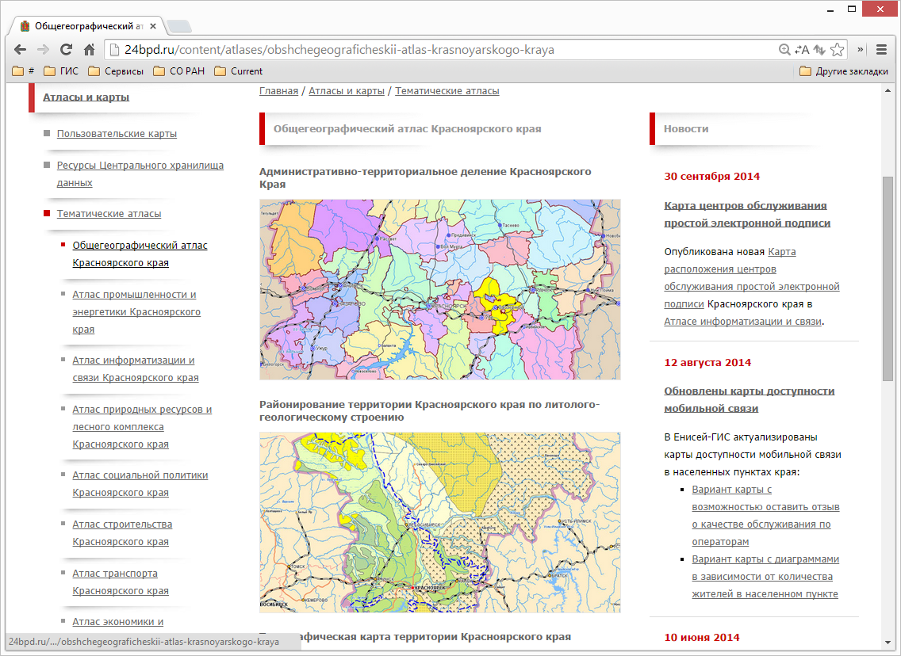
Атласы и карты системы «ЕНИСЕЙ-ГИС» (Краевой геопортал Красноярского края)

Slide 32
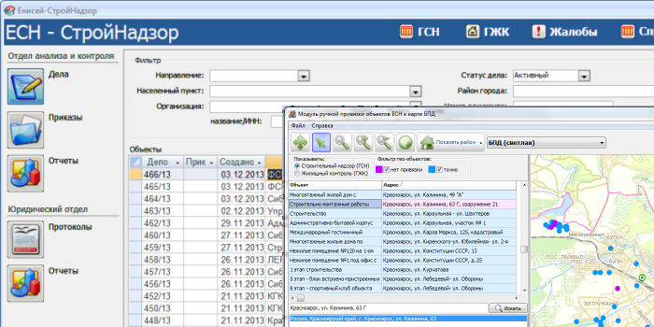
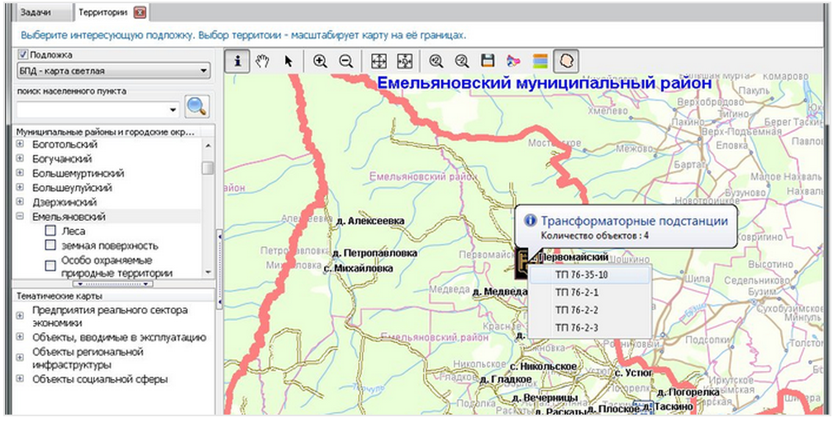
Прикладные системы, разработанные в технологии геопортала
Система
Службы строительного надзора и
жилищного
контроля края
Система информационной поддержки
задач анализа и мониторинга СЭР
для Минэко края «АИС Регион-24»

Slide 33
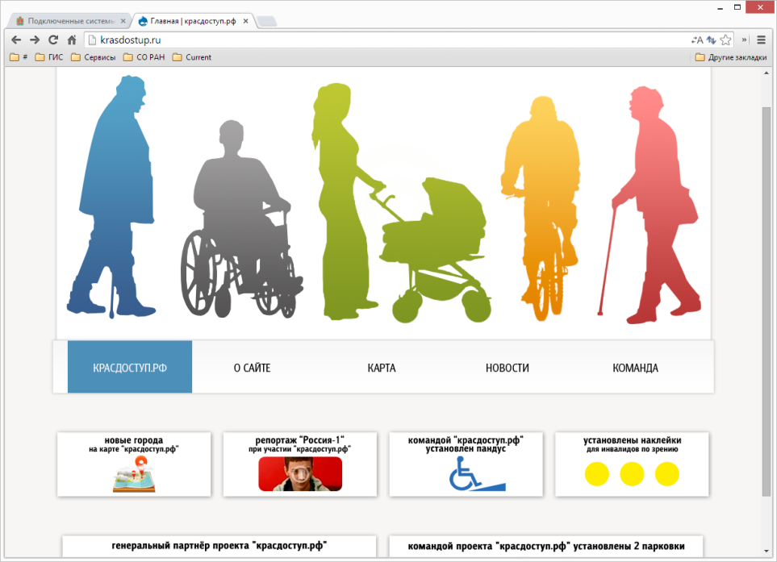
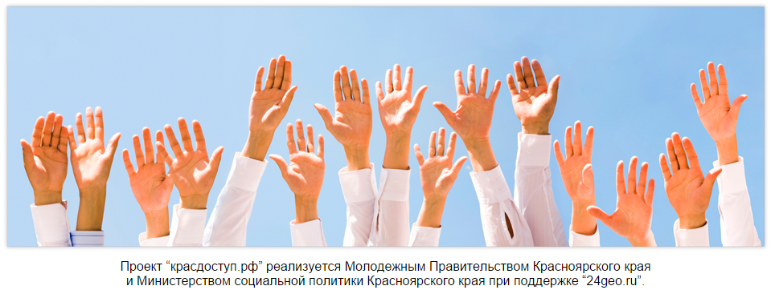
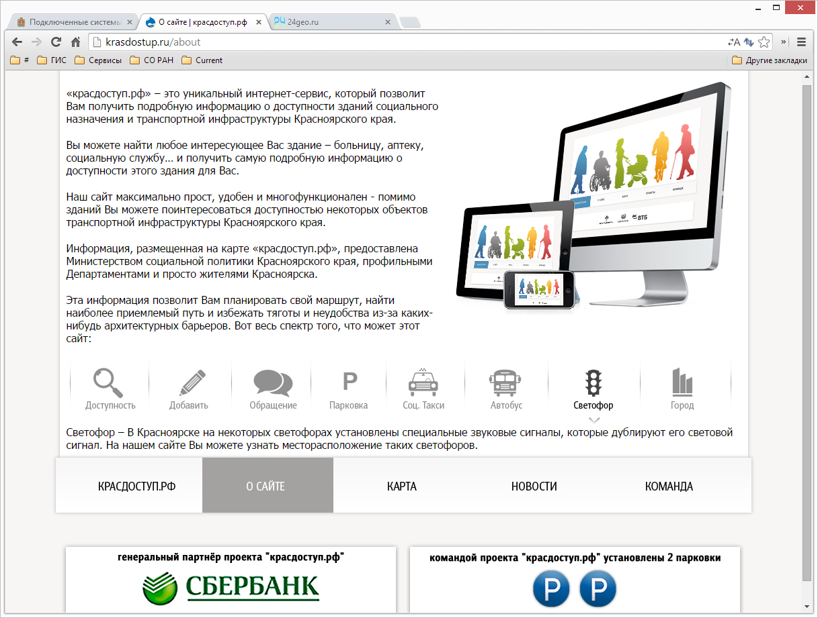
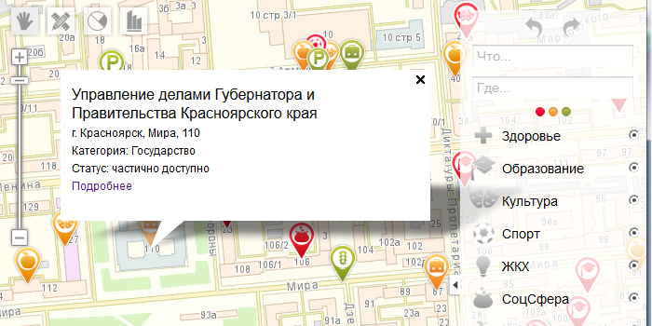
Социальные проекты Молодежного правительства Красноярского края
Карта доступности
для маломобильного населения края

Slide 34
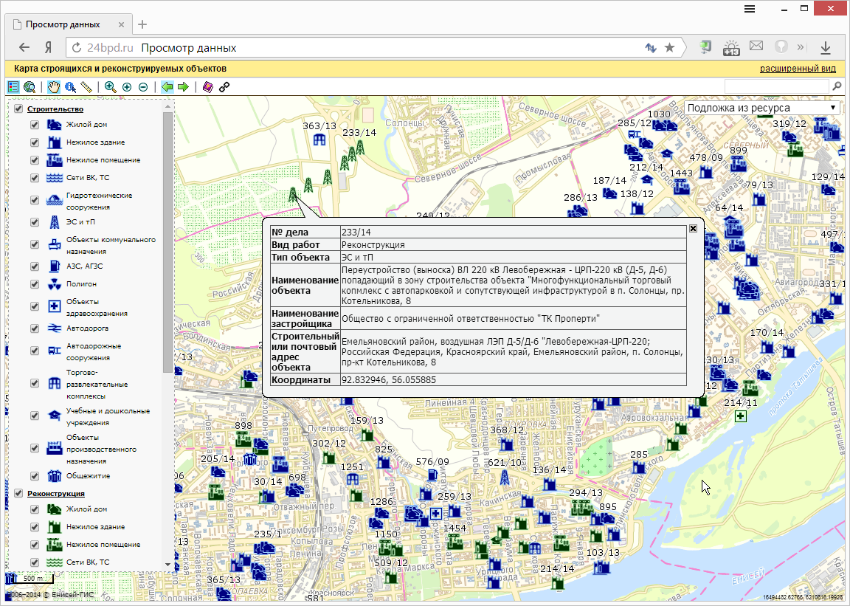
Прикладные системы, разработанные в технологии геопортала
ИНСТИТУТ ВЫЧИСЛИТЕЛЬНОГО МОДЕЛИРОВАНИЯ СО РАН

Slide 35
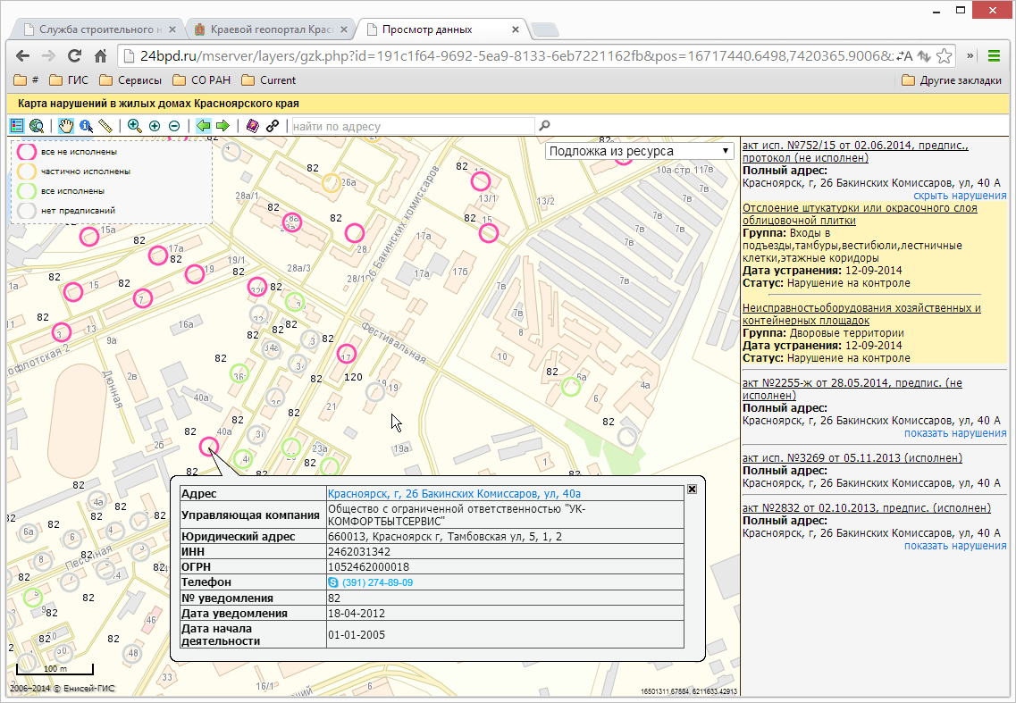
Прикладные системы, разработанные в технологии геопортала
ИНСТИТУТ ВЫЧИСЛИТЕЛЬНОГО МОДЕЛИРОВАНИЯ СО РАН

Slide 36
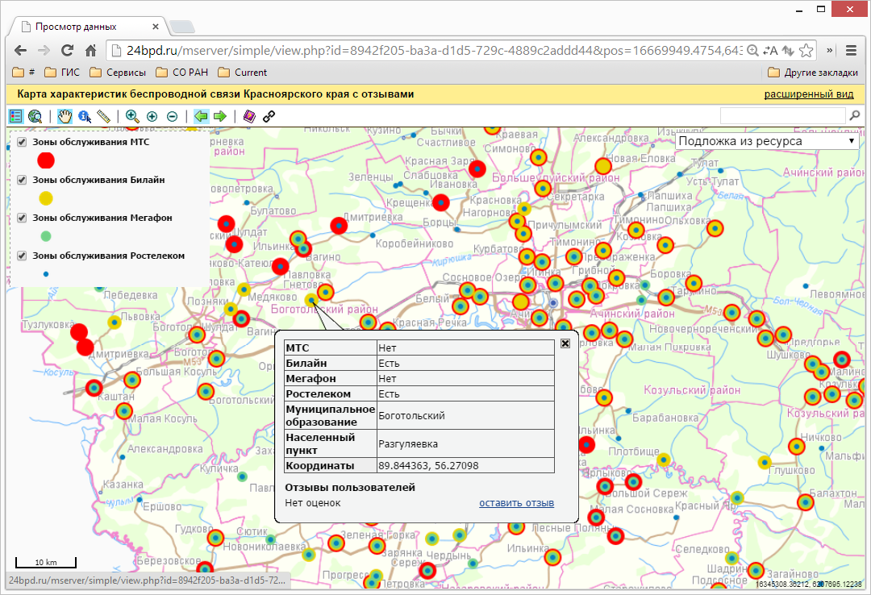
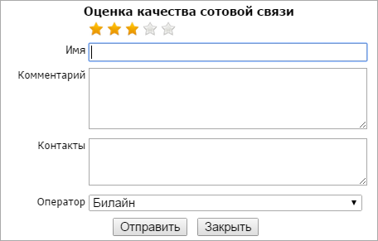
Система оценки качества беспроводной связи – обратная связь с пользователями

Slide 37

Веб-интерфейс для схем территориального планирования Красноярского края
ИНСТИТУТ ВЫЧИСЛИТЕЛЬНОГО МОДЕЛИРОВАНИЯ СО РАН

Slide 38

Организации социальной сферы края (здравоохранение, образование, соцзащита, …)
ИНСТИТУТ ВЫЧИСЛИТЕЛЬНОГО МОДЕЛИРОВАНИЯ СО РАН

Slide 39

Табличные данные в подсистеме картографической веб-визуализации
ИНСТИТУТ ВЫЧИСЛИТЕЛЬНОГО МОДЕЛИРОВАНИЯ СО РАН

Slide 40

Адаптация интерфейса пользователя для отдельных тематических задач
ИНСТИТУТ ВЫЧИСЛИТЕЛЬНОГО МОДЕЛИРОВАНИЯ СО РАН

Slide 41

Информационно-аналитическая система для задач экологического мониторинга
ИНСТИТУТ ВЫЧИСЛИТЕЛЬНОГО МОДЕЛИРОВАНИЯ СО РАН

Slide 42

Картодиаграммы «Экологического атласа Красноярска»
ИНСТИТУТ ВЫЧИСЛИТЕЛЬНОГО МОДЕЛИРОВАНИЯ СО РАН

Slide 43

Визуализация данных с сервера
MapGuide Open Source

Slide 44


Прототип системы информационной поддержки «Паводки»
ИНСТИТУТ ВЫЧИСЛИТЕЛЬНОГО МОДЕЛИРОВАНИЯ СО РАН

Slide 45


Анализ данных с помощью разных картографических подложек
ИНСТИТУТ ВЫЧИСЛИТЕЛЬНОГО МОДЕЛИРОВАНИЯ СО РАН

Slide 46


Доступ к выбранной карте геопортала через Web Map Service из QGIS

Slide 47
Картографическая основа Красноярского края

Slide 48


Региональное программно-технологическое взаимодействие
ИВМ СО РАН
Сибирский федеральный университет
Дата-центр
администрации края
Сервера в Министерствах (кэш карты, бизнес-логика прикладных задач)
Ресурсы
СО РАН
Веб-интерфейсы и приложения для
Windows с локальным кэшем карты
(3-й уровень)

Slide 49

СПАСИБО ЗА ВНИМАНИЕ!

